Slide 1
Obojživelníky a plazy

Slide 2
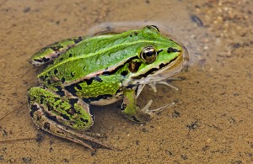
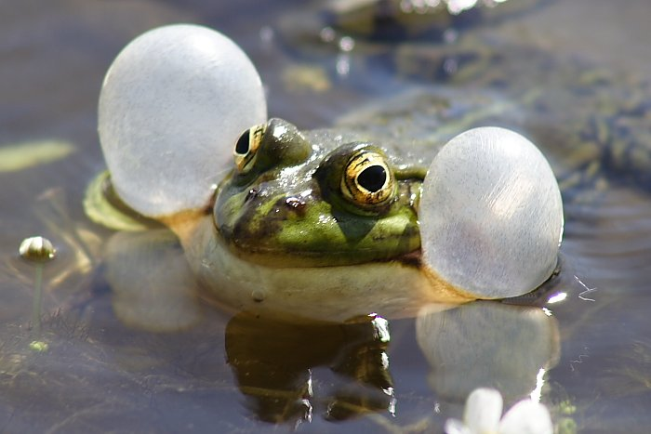
Obojživelníky
1. Skokan zelený *
vlhká koža (umožňuje dýchanie)
plávacie blany
larvy – žubrienky sa vyvíjajú vo vode
samčeky – zvukové mechúriky

Slide 3
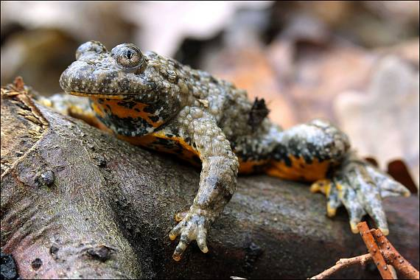
2. Kunka žltobruchá *
škvrnité bruško

Slide 4
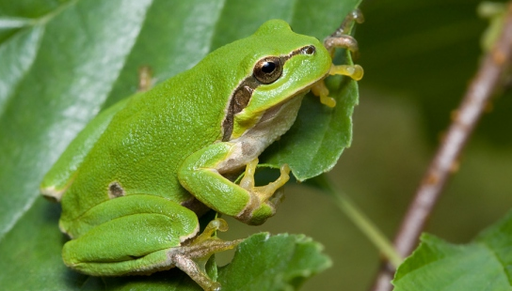
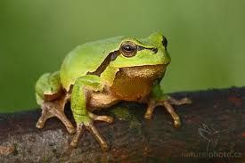
3. Rosnička zelená *
zelená koža (mení farbu)
prísavné vankúšiky na prstoch

Slide 5
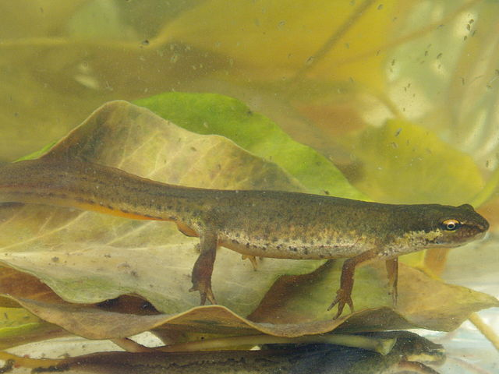
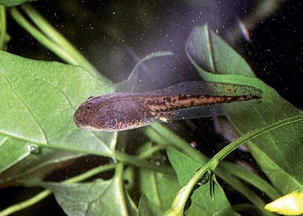
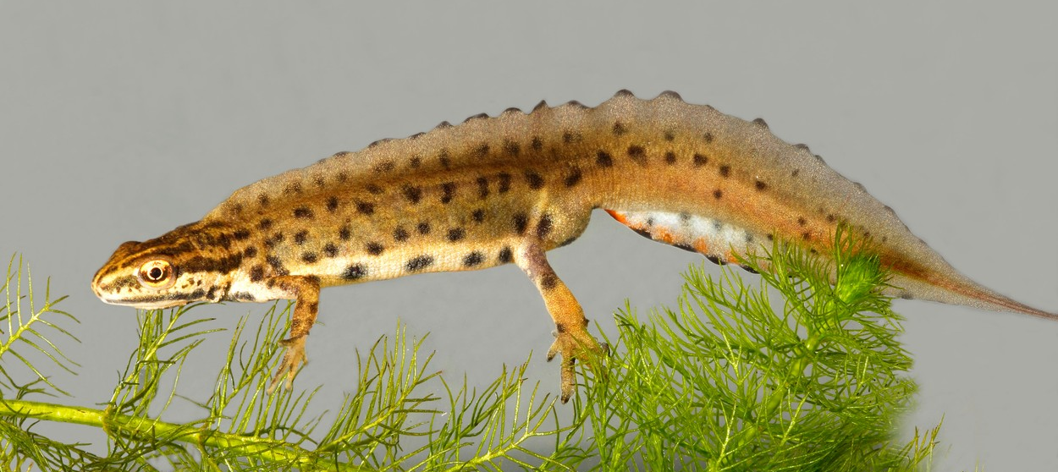
4. Mlok bodkovaný *
samec na jar pestro sfarbený

Slide 6
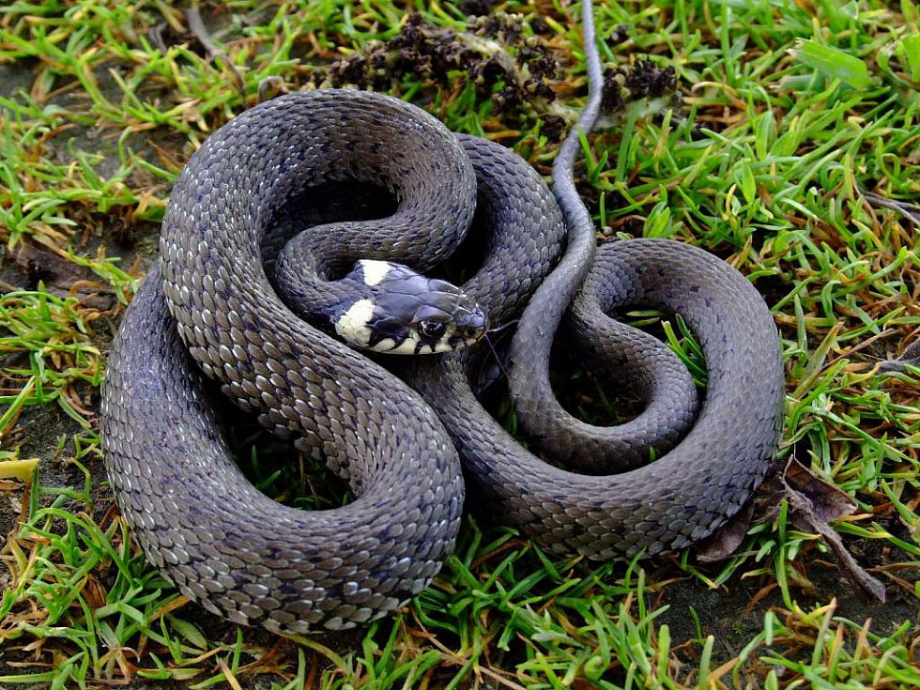
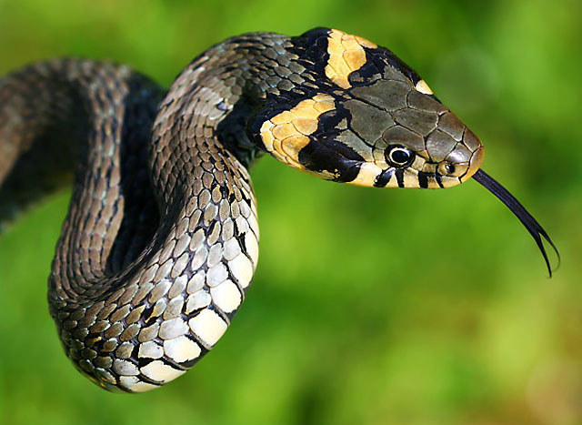
PLAZY
1. Užovka obojková
šupiny
dve biele/žltkasté polmesiačiky za hlavou
živí sa rybami, žabami a myšami

Slide 7
2. Korytnačka močiarna
pancier
dravá (loví žubrienky, hmyz, žaby a ryby)
teplejšie vody

